Slide 1
ИГРА «ФОТОГРАФ»
ЗАЯЦ, БЕЛОЧКА, ЛОСЬ,
ЛИСИЦА, ВОЛК …

Slide 2
ИГРА «ПРОДОЛЖИ РЯД ЗИМНИХ СЛОВ»
СУГРОБ, СНЕЖИНКА …

Slide 3
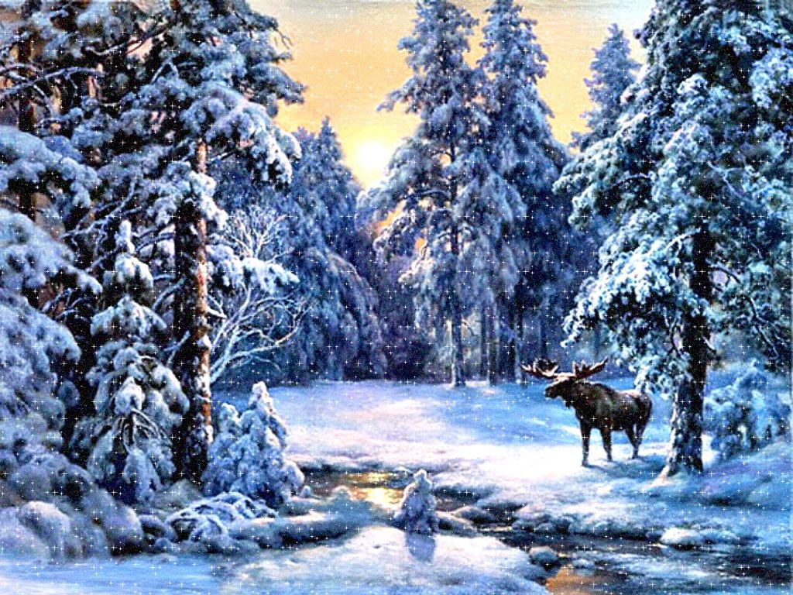
П.И.Чайковский«ЗИМА»

Slide 5
И.С.Соколов – Микитов «Зима в лесу»

Slide 6
СЛОВАРНАЯ РАБОТА
ОПУШКА – КРАЙ ЛЕСА
НАТРОПИЛ – ОСТАВИЛ МНОГО СЛЕДОВ В ВИДЕ ТРОПИНКИ
СЛЕД В СЛЕД – ИДТИ ТОЧНО ПО СЛЕДУ ДРУГОГО
СНЕЖНАЯ НАВИСЬ - СНЕГ, НАВИСШИЙ НАД ЧЕМ - ЛИБО, НА ЧЕМ – ЛИБО
НАЕЗЖЕННАЯ ДОРОГА - ДОРОГА, ПО КОТОРОЙ МНОГО ЕЗДИЛИ

Slide 7
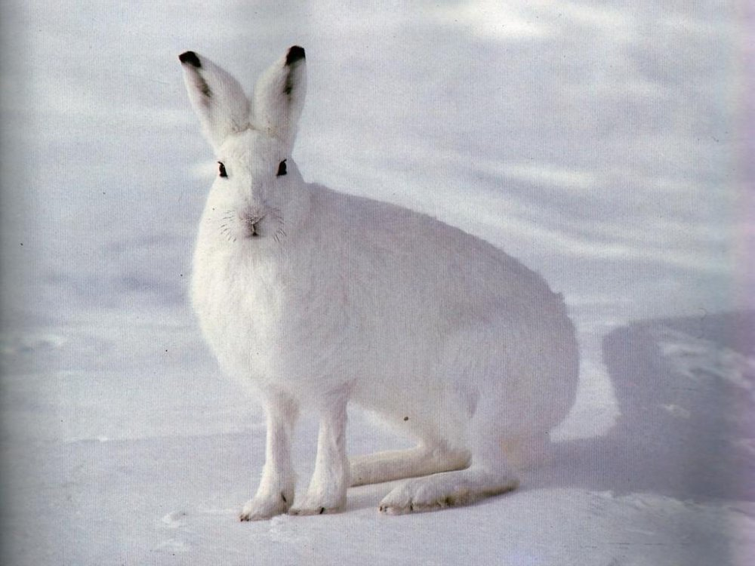
ЗАЯЦ - БЕЛЯК

Slide 8
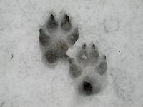
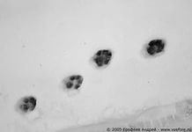
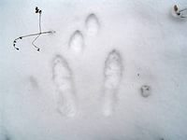
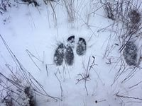
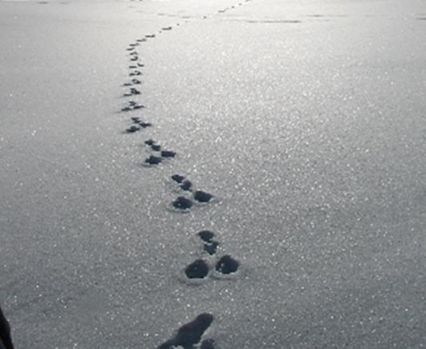

Slide 10
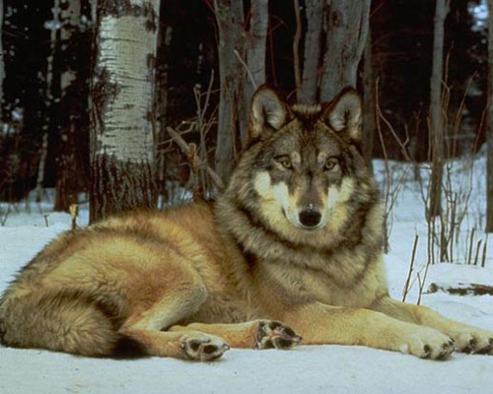
ВОЛК

Slide 13
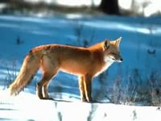
ЛИСА

Slide 16
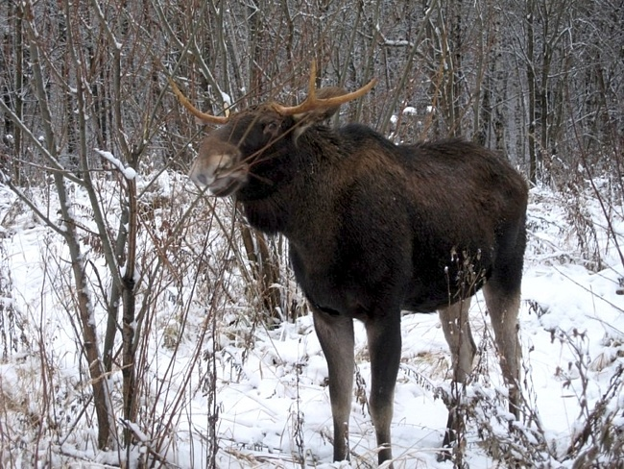
ЛОСЬ

Slide 19
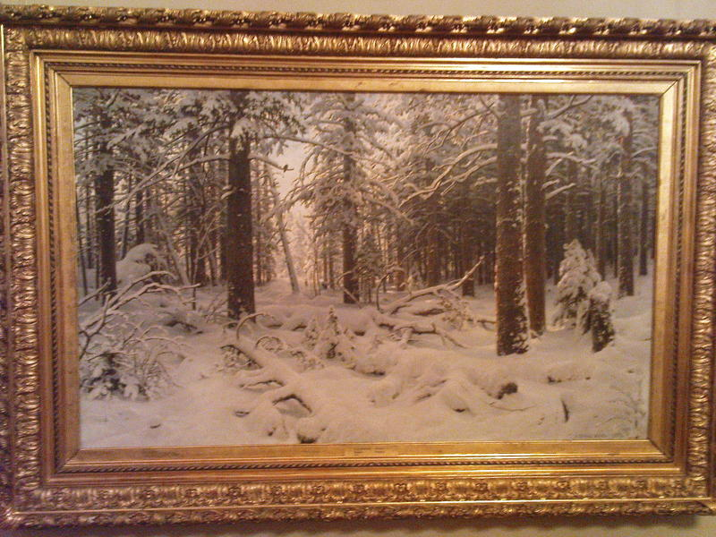
И.ШИШКИН «ЗИМА»

Slide 20
СПАСИБО ЗА ВНИМАНИЕ!

